Slide 1
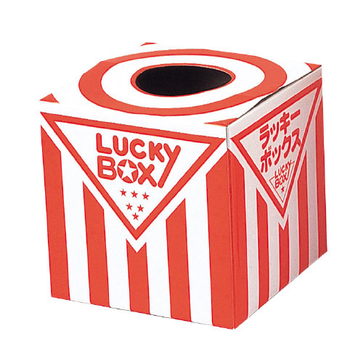
ピンク
【提案書】
抽選箱 (中)
特徴
くじ引きでよく使われる定番のツールであるスタンダードな抽選箱です。紙製なので持ち運びもしやすく使い勝手が良いので、様々なイベントや催し物に使われることが多いアイテムです。
納期
納期スペース
仕様
素 材：紙（E段仕様）
サ イ ズ： 20×20×20cm(取出口：直径9cm)
お見積
お見積りスペース

